Slide 1
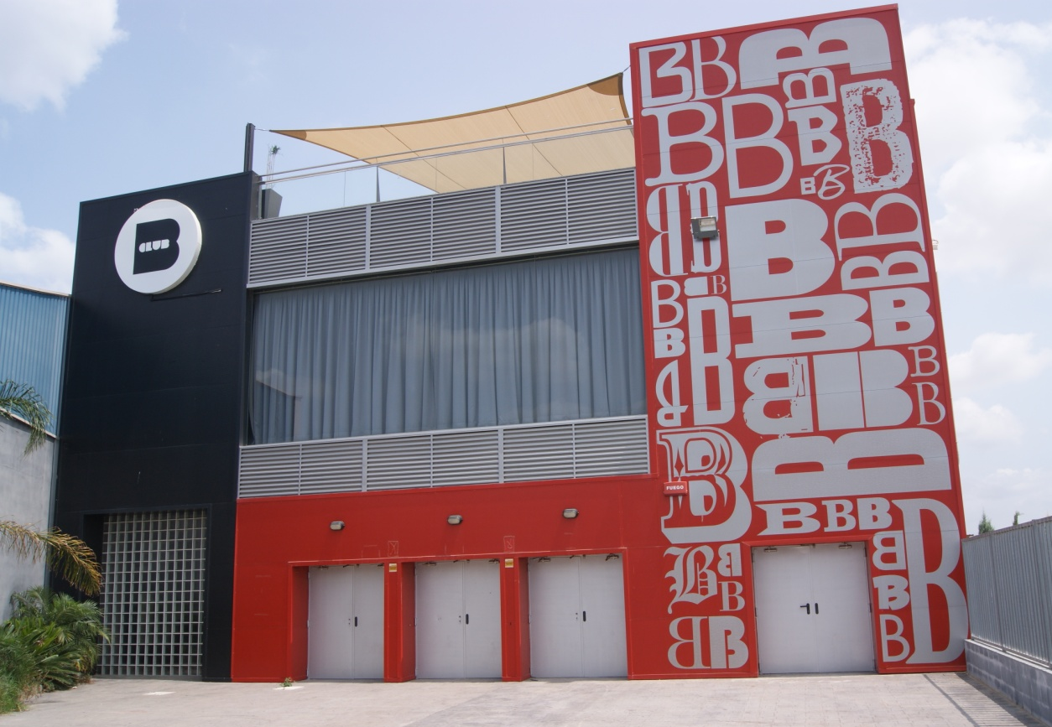


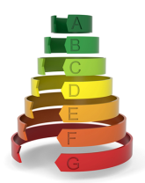
ESTUDIO DE EFICIENCIA ENERGÉTICA : LOCAL MULTIUSOS EN BENAGUASIL
Alumno:
Jose Vicente Ramada Domínguez
Tutor:
Amadeo Pascual Galán
Taller 18:
Eficiencia energética en edificación
Notes:
Hola buenos días, soy Jose Vicente Ramada Domínguez y con el permiso del jurado voy a presentar mi proyecto final de grado que consiste en el estudio de eficiencia energética de un local multiusos ubicado en Benaguasil.

Slide 2
INDICE
INTRODUCCIÓN
SITUACIÓN ACTUAL EN ESPAÑA
OBJETIVOS
PRESENTACIÓN DEL EDIFICIO
ESTUDIO INICIAL DE EFICIENCIA ENERGÉTICA
PROPUESTAS DE MEJORA
SISTEMAS ACTIVOS
SISTEMAS PASIVOS
CONCLUSIONES
CONSUMOS Y EMISIONES
ETIQUETA ENERGÉTICA
Estudio de eficiencia energética: local multiusos en Benaguasil
Notes:
La presentación seguirá el siguiente orden, una breve introducción a la eficiencia energética, los objetivos propuestos en el proyecto, breve presentación gráfica del edificio, estudio y resultados del edifico actual, propuestas de mejora detallando los sistemas activos y a posteriori los pasivos que se ven afectados y finalmente concluiré con los resultados del edificio mejorado.

Slide 3
INDICE
INTRODUCCIÓN
SITUACIÓN ACTUAL EN ESPAÑA
OBJETIVOS
PRESENTACIÓN DEL EDIFICIO
ESTUDIO INICIAL DE EFICIENCIA ENERGÉTICA
PROPUESTAS DE MEJORA
SISTEMAS ACTIVOS
SISTEMAS PASIVOS
CONCLUSIONES
CONSUMOS Y EMISIONES
ETIQUETA ENERGÉTICA
Estudio de eficiencia energética: local multiusos en Benaguasil
Notes:
Empezamos con la introducción

Slide 4
LA EFICIENCIA ENERGÉTICA
JUSTIFICACIÓN DEL PROYECTO
Campo emergente de gran importancia en la edificación con buenas expectativas de futuro.
Creciente consumo energético con modelos de producción que provocan problemas ambientales.
El local multiusos de Benaguasil es un edificio público con más de 500 m2 de superficie útil, teniendo así la obligatoriedad según RD 235/2013 a la exhibición de la etiqueta energética. El ayuntamiento es conocedor de mi trabajo y esta dispuesto a analizar mis propuestas.
Oportunidad de conocer y abrir nuevos caminos como alternativa a la disminución de obra nueva en el país.
Estudio de eficiencia energética: local multiusos en Benaguasil
Notes:
La motivación que me ha impulsado a realizar este proyecto viene dado por los siguientes puntos: se trata de un campo emergente de gran importancia en la edificación, la preocupación por el creciente consumo energético con modelos de producción que provocan problemas ambientales.
Por otro lado el local multiusos de Benaguasil es un edificio público con más de 500 m2 de superficie útil, teniendo así la obligatoriedad según RD 235/2013 a la exhibición de la etiqueta energética. El ayuntamiento es conocedor de mi trabajo y esta dispuesto a analizar mis propuestas. Y por último la gran oportunidad de conocer y abrir nuevos caminos como alternativa a la disminución de obra nueva en el país.

Slide 5
INDICE
INTRODUCCIÓN
SITUACIÓN ACTUAL EN ESPAÑA
OBJETIVOS
PRESENTACIÓN DEL EDIFICIO
ESTUDIO INICIAL DE EFICIENCIA ENERGÉTICA
PROPUESTAS DE MEJORA
SISTEMAS ACTIVOS
SISTEMAS PASIVOS
CONCLUSIONES
CONSUMOS Y EMISIONES
ETIQUETA ENERGÉTICA
Estudio de eficiencia energética: local multiusos en Benaguasil
Notes:
Pasamos a comentar brevemente la situación es España

Slide 6
SITUACIÓN ACTUAL DE ESPAÑA
Plan de Acción 2011-2020, segundo Plan Nacional de ahorro y Eficiencia Energética regulado desde la UE, se propone una reducción del 15% en emisiones de CO2 y del 20% en ahorro de energía primaria.
En España el sector de la edificación consume de energía final el 40% del total anual.
Los productos petrolíferos, el gas natural y la mayor parte de la energía eléctrica proviene de la transformación de los combustibles fósiles considerados energías contaminantes.
La utilización de las energías renovables debe abrirse camino incrementado su utilización.
Debemos optimizar nuestros recursos,
ser eficientes con las energía que utilizamos
Estudio de eficiencia energética: local multiusos en Benaguasil
Notes:
En el 2010 se implantó el segundo Plan nacional de ahorro y eficiencia regulada por la Unión Europea donde se propone reducir en un 15 las emisiones y en un 20 el ahorro energético.
Actualmente en España el sector de la edificación tiene gran relevancia en cuanto al consume de energía final de ahí su gran repercusión que hace muy importante la implantación de nuevas energías no contaminantes para el desarrollo sostenible de nuestras actividades.
Tenemos hoy por hoy una producción muy elevada de productos petrolíferos y gas natural que son combustibles fósiles contaminantes además la mayor parte de la energía eléctrica proviene también de estos. Por ello ante esta problemática debemos fomentar la utilización de energías renovables y optimizar nuestros recursos siendo eficientes con las energía que utilizamos.

Slide 7
INDICE
INTRODUCCIÓN
SITUACIÓN ACTUAL EN ESPAÑA
OBJETIVOS
PRESENTACIÓN DEL EDIFICIO
ESTUDIO INICIAL DE EFICIENCIA ENERGÉTICA
PROPUESTAS DE MEJORA
SISTEMAS ACTIVOS
SISTEMAS PASIVOS
CONCLUSIONES
CONSUMOS Y EMISIONES
ETIQUETA ENERGÉTICA
Estudio de eficiencia energética: local multiusos en Benaguasil
Notes:
A continuación citaremos los objetivos del proyecto

Slide 8
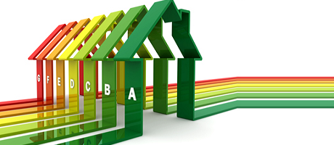
OBJETIVOS
Análisis del proyecto del edificio para estudiar su envolvente térmica (cubierta, fachadas, ventanas, carpintería…) y sus sistemas activos(climatización, caldera, iluminación...).
Aportar mejoras en el edificio para optimizar el consumo de energía y reducir la emisión de CO₂
Propuestas de mejora factibles de realizar y con costes mínimos. Se trata de un edificio público, en la localidad de Benaguasil que no permite una inversión alta. Nuestra propuesta es conseguir con un bajo coste, un ahorro en consumo mínimo del 40%.
Aplicación de CTE-DB-HE y los marcos normativos existentes.
Estudio de eficiencia energética: local multiusos en Benaguasil
Notes:
Se investiga el proyecto del local para comprender las soluciones constructivas y sus equipos de aporte energético.En el estudio se analiza la envolvente térmica (cubierta, fachadas, ventanas, carpintería…) y los sistemas activos(climatización, caldera, iluminación...). Seguidamente se aportan mejoras en las partes que lo requieran para optimizar el consumo de energía y reducir la emisión de CO₂. Se propone mejorar las condiciones del edificio con un bajo coste ya que se trata de un edificio público, en la localidad de Benaguasil que no permite una inversión alta. Nuestra propuesta es conseguir con un bajo coste, un ahorro en consumo mínimo del 40%.Aplicaremos y cumpliremos el CTE-DB-HE y los marcos normativos existentes.

Slide 9
INDICE
INTRODUCCIÓN
SITUACIÓN ACTUAL EN ESPAÑA
OBJETIVOS
PRESENTACIÓN DEL EDIFICIO
ESTUDIO INICIAL DE EFICIENCIA ENERGÉTICA
PROPUESTAS DE MEJORA
SISTEMAS ACTIVOS
SISTEMAS PASIVOS
CONCLUSIONES
CONSUMOS Y EMISIONES
ETIQUETA ENERGÉTICA
Estudio de eficiencia energética: local multiusos en Benaguasil
Notes:
Vamos con la presentación del edificio

Slide 10
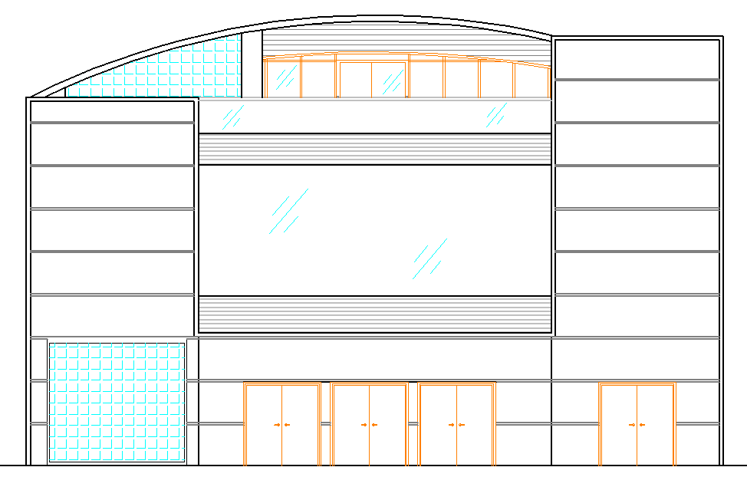
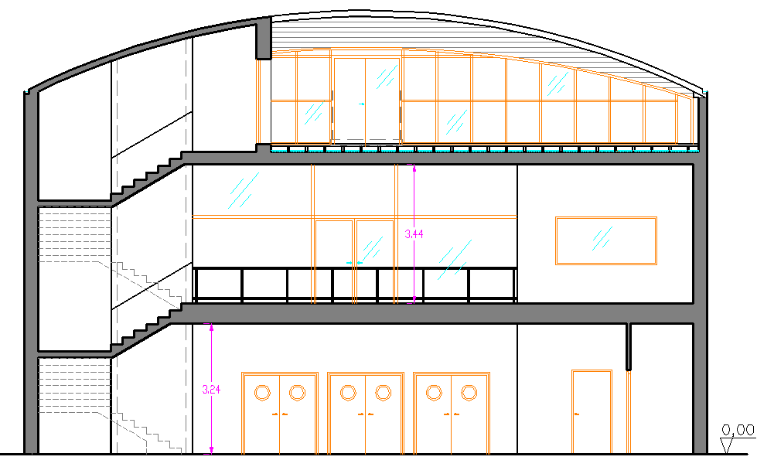
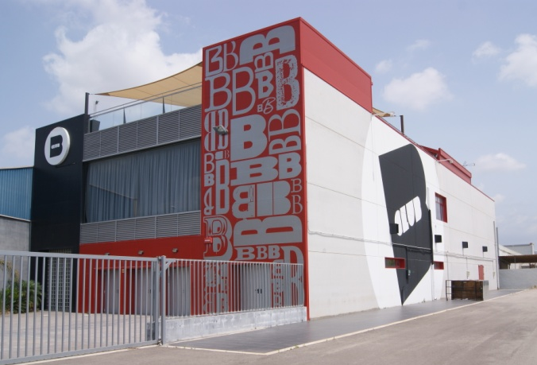
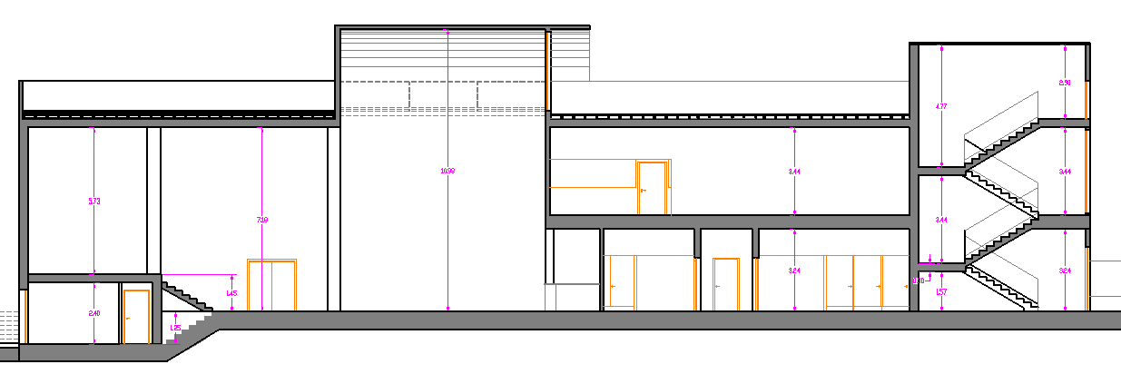
PRESENTACIÓN DEL EDIFICIO
Local de sup. construida 1.022,8 m2 dedicado al entretenimiento y ocio.
· Fachadas prefabricadas de HA+ XPS e:15 cm
· Forjado unidirec. losa alveolar e:50 cm
FACHADA PRINCIPAL
SECCIÓN TRANSVERSAL
- Sistema centralizado con bomba de calor.
Sistema captación solar ACS. Caldera eléctrica
- Sistema de iluminación general de 21 kW
SECCIÓN LONGITUDINAL
· Cimentación losa HA e:70 cm · Pilares mixtos (HA+ perfil met)
· Cubierta transitable de losa alveolar + XPS · Cub. panel sandwich (XPS)
· Muro cortina en P.1 · Acristalamiento vert. cub.
Estudio de eficiencia energética: local multiusos en Benaguasil
Notes:
Se estudia un edificio público de 1.022,8 m2, dedicado al entretenimiento y ocio situado en Benaguasil (Valencia).
Los servicios generales del edificio lo dotan de vestíbulos en semisótano, aseos y guardarropía, una sala multiusos con escenario y dos barras en planta baja, en planta primera un bar-cafetería con palco de platea por la que se ve la sala multiusos de la planta baja, la sala de voz y datos, aseos tanto de señoras como de caballeros y una terraza de verano en planta de cubierta.
Materiales envolvente:
· Fachadas prefabricadas de HA+ XPS 15 cm · Forjado unidirec. losa alveolar 50 cm · huecos importates: muro cortina en planta primera en fachada principal
· Cimentación losa HA 70 cm · Pilares mixtos (HA+ metal) Acristalamiento en planta de cubierta
· Cubierta transitable de losa alveolar + XPS · Cub. panel sandwich (4 cm XPS)
Instalaciones:
- Sistema centralizado, tipo aire-agua con bomba de calor. Potencia 75 kW.
Sistema de captación solar ACS contribución 80%. Caldera eléctrica. Potencia 24 kW.
- Sistema de iluminación general de potencia 21 kW

Slide 11
INDICE
INTRODUCCIÓN
SITUACIÓN ACTUAL EN ESPAÑA
OBJETIVOS
PRESENTACIÓN DEL EDIFICIO
ESTUDIO INICIAL DE EFICIENCIA ENERGÉTICA
PROPUESTAS DE MEJORA
SISTEMAS ACTIVOS
SISTEMAS PASIVOS
CONCLUSIONES
CONSUMOS Y EMISIONES
ETIQUETA ENERGÉTICA
Estudio de eficiencia energética: local multiusos en Benaguasil
Notes:
Aquí vamos a valorar energéticamente el edificio actual

Slide 12
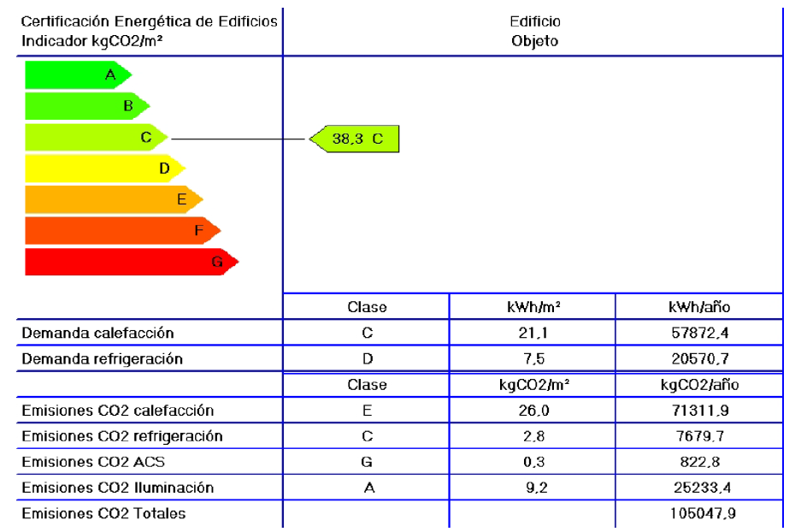
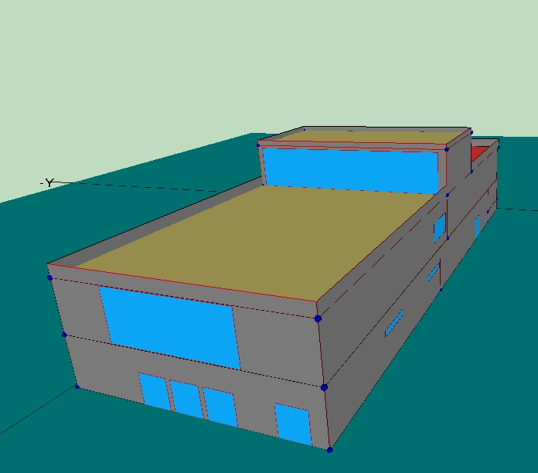
ESTUDIO INICIAL:
Consumo de energía final:
120.133,8 kWh/año
Emisiones de CO2 totales
117.224,8 kgCO2/año
Se obtiene una calificación C
En el edificio es necesario una alta demanda en calefacción.
Por su uso y dimensiones ( 820,71 m2 útiles) tiene un consumo elevado, alcanzando los 18.000 € anuales
Estudio de eficiencia energética: local multiusos en Benaguasil
Notes:
Para tener una valoración inicial del edificio hemos introducido su geometría y materiales que lo forman en el programa informático Lider, y seguidamente hemos volcado las características de sus sistemas activos en el Calener para obtener finalmente la presente etiqueta energética.
Tenemos un edificio de una calificación C, buena calificación pero mejorable ya que interesa reducir el consumo anual que hoy por hoy asciende a unos 18.000 €. Al mismo tiempo que reduciremos el consumo energético y las emisiones de CO2.

Slide 13
INDICE
INTRODUCCIÓN
SITUACIÓN ACTUAL EN ESPAÑA
OBJETIVOS
PRESENTACIÓN DEL EDIFICIO
ESTUDIO INICIAL DE EFICIENCIA ENERGÉTICA
PROPUESTAS DE MEJORA
SISTEMAS ACTIVOS
SISTEMAS PASIVOS
CONCLUSIONES
CONSUMOS Y EMISIONES
ETIQUETA ENERGÉTICA
Estudio de eficiencia energética: local multiusos en Benaguasil
Notes:
En el siguiente punto citaremos las partes del edificio que se propone intervenir para a posteriori analizarlas de forma individual

Slide 14
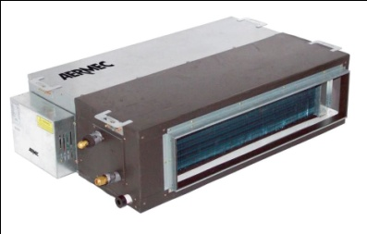
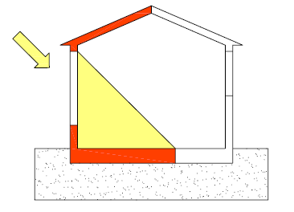
PROPUESTAS DE MEJORA
SISTEMAS ACTIVOS, actuación sobre:
Sistemas de climatización:
· Incorporación de nuevo equipo
· Impulsores de recirculación en sala principal
· Sistema de recogida de aire interior
· Uso eficiente de los sistemas
SISTEMAS PASIVOS, actuación sobre:
Cubierta metálica: Doblar espesor del aislamiento reduciendo la transmitancia térmica.
Acristalamiento en azotea: elementos de cubrición o mejora ante el paso de la radiación solar. Aplicación de láminas de baja emisividad.
Muro cortina de Bar-Cafetería: cortina enrollable de lona acrílica por la parte exterior.
Cubierta transitable: colocación de toldos para reducción del impacto directo de la radiación solar.
Implantación Colectores solares: Instalación fotovoltaica
Caldera de ACS: sustitución de la caldera electrónica por una de gas natural
Estudio de eficiencia energética: local multiusos en Benaguasil
Notes:
Las propuestas de mejora las clasificaremos en 2 grandes grupos
Sistemas Activos: son los sistemas consumidores de energía tales como sistemas de acondicionamiento térmico, lumínico y de producción de ACS
Sistema Pasivo: son los no consumidores de energía, afectan a los elementos constructivos del edificio tales como cerramientos, cubiertas, sistemas de paso y de distribución

Slide 15
INDICE
INTRODUCCIÓN
SITUACIÓN ACTUAL EN ESPAÑA
OBJETIVOS
PRESENTACIÓN DEL EDIFICIO
ESTUDIO INICIAL DE EFICIENCIA ENERGÉTICA
PROPUESTAS DE MEJORA
SISTEMAS ACTIVOS
SISTEMAS PASIVOS
CONCLUSIONES
CONSUMOS Y EMISIONES
ETIQUETA ENERGÉTICA
Estudio de eficiencia energética: local multiusos en Benaguasil
Notes:
Empezaremos con las propuestas de mejora en los sistemas activos

Slide 16
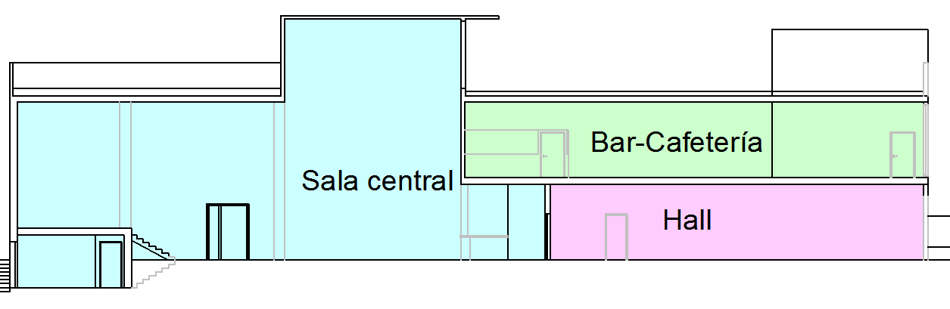
PROPUESTAS DE MEJORA
SISTEMAS ACTIVOS: Climatización
2º Equipo de climatización para zona de Bar-cafetería
Existe un único equipo, se trata de climatizar la zona de cafetería-bar con otro aparato acorde a sus necesidades.
Sala central vol: 3.850 m³ h: 9 m
Bar-cafetería vol: 860 m³ h: 3m
Equipo actual:
CIATESA de la serie ESPACE
Consumo: 25,5 kW
Nuevo equipo:
MITSUBISHI modelo SPEZ
Consumo: 3,10 kW
Reducción demanda climatización |  | Reducción emisiones CO2 | Ahorro monetario | Inversión | Amortización
% | KWh/año | KgCO2/año | €/año | € | años
25 | 19.267,92 | 26.261,98 | 3.080,60 | 4.535,23 | 1,5
Dimensionamiento
· Aforo 83 pers. frente a 500 en p. central
· Caudal necesario según RITE
3.000 m3/h
· Equipo con caudal:
3.600 m3/h.
Estudio de eficiencia energética: local multiusos en Benaguasil
Notes:
Actualmente existe un único equipo de climatización para abastecer todo el local. Siendo que la utilización del recinto de cafetería y el de la sala central no es simultaneo en muchas ocasiones. Por ello se propone equipar de otro sistema de menor potencia a la cafetería. Así pues se podrá evitar encender el equipo de gran potencia siendo que el volumen que se acondiciona no lo requiere. La sala central tiene un volumen de 3.850 m3 altura libre media de 9m y aforo 500 personas mientras que el bar-cafeteria tiene un volumen de 860 m3 una altura libre de 3 metros y un aforo de 83 personas. El Hall que es una zona de paso, se abastecerá con el equipo de aquella zona que se vaya a hacer uso, utilizando en caso de simultaneidad el de la zona 2 que es de menor consumo. Para dimensionar el nuevo equipo se calculan los m3/h necesarios según RITE en la sala de Bar-cafeteria y se propone un aparato que pueda proporcionar este caudal con margen de seguridad. Reducimos la demanda un 25% con una inversión de 4.500 euros amortizables en 1,5 años

Slide 17
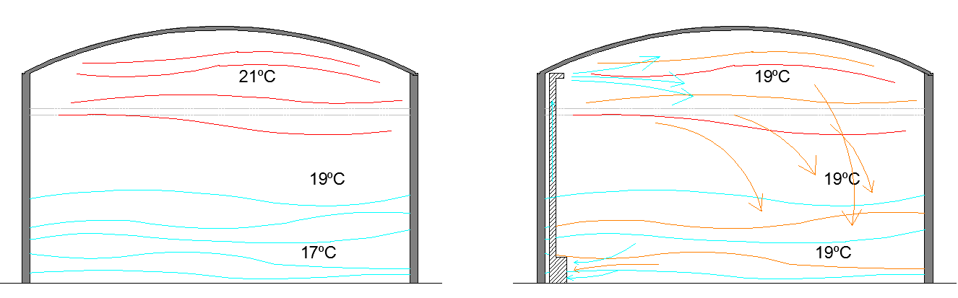
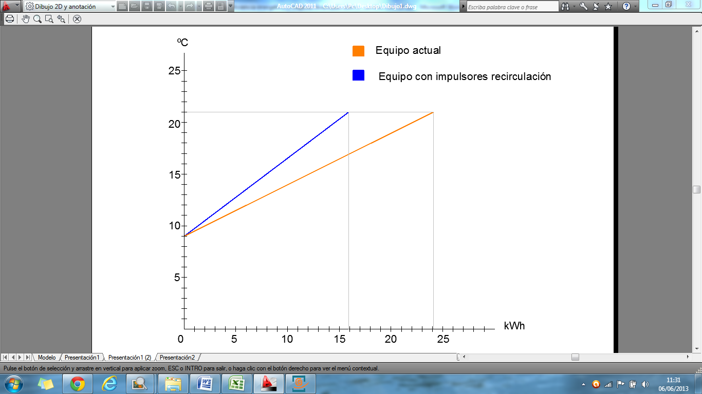
PROPUESTAS DE MEJORA
SISTEMAS ACTIVOS: Climatización
Impulsores de recirculación para invierno en sala central
En sala principal de altura libre 9 m colocar conductos que impulsen el aire frio de cotas más bajas a la máxima altura para que el caliente baje a cotas inferiores.
Consumo para alcanzar 21ºC reduc. de 24 a 16 kWh
Reducción demanda climatización |  | Reducción emisiones CO2 | Ahorro monetario | Inversión | Amortiz.
% | KWh/año | KgCO2/año | €/año | € | años
15 | 10.203,08 | 15.757,19 | 2.199,62 | 1.326,16 | 0,6
Colocar 2 ventiladores de impulsión con conductos de sección cuadrada 50 x 25 cm en esquinas opuestas de la sala. Funcionalidad invernal.
Estudio de eficiencia energética: local multiusos en Benaguasil
Notes:
Las siguiente propuesta afecta a climatización de la sala central del local. En la sala de actos hay una altura libre media de 9 m lo que supone un problema a la hora de acondicionar el edifico en invierno ya que como todos sabemos el aire caliente tiende a ocupar la parte más elevada, por ello se propone instalar conductos que impulsen el aire frio de cotas más bajas a la máxima altura para que el caliente baje a cotas inferiores.
La funcionalidad de estos impulsores es únicamente para época de invierno. La propuesta de mejora consistirá en colocar 2 conductos de sección cuadrada 50 x 25 cm en esquinas opuestas en la sala de usos múltiples, el aire por su interior circulara a una velocidad media de 10 m/s. De mínima potencia pero suficiente para mover todo el aire de la sala. En la grafica de la izquierda se muestra el consumo para alcanzar una temperatura media de 21 grados en invierno. La reducción es de 24 a 16 kWh necesarios. La reducción es del 15% en demanda de climatización, la inversión es de 1.326,16 amortizable en menos de 1 año.

Slide 18
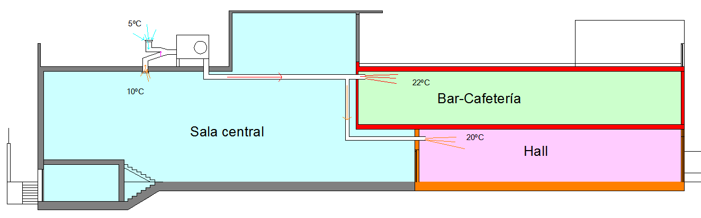
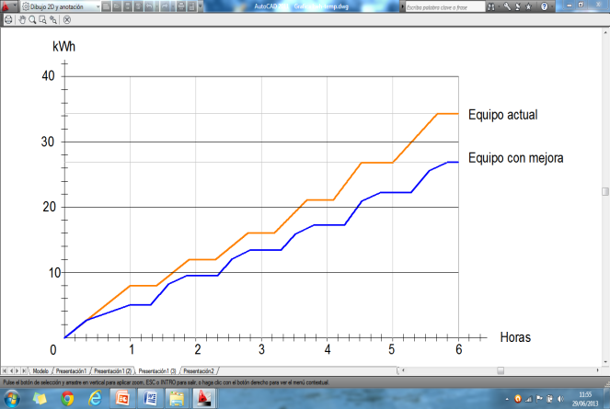
PROPUESTAS DE MEJORA
SISTEMAS ACTIVOS: Climatización
Conductos de recogida de aire interior
Aprovechar el aire interior de la sala principal cuando no se utiliza para acondicionar la sala Bar-cafetería, pasando este aire por el equipo de climatización para adecuarlo a la temperatura que necesitamos. Esto es posible siempre que se respeten el número de renovaciones de aire.
El volumen de la sala es de 860 m³, según RITE se necesitan 2.390,4 m³/h siendo el número de renovaciones para la sala de 2,78 por hora. Cada 20 minutos se introducirá aire del exterior y se extraerá el viciado, tomando el resto del interior de la sala principal.
Consumo al día durante 6 h de funcionamiento. Reduc. de 34,88 a 27,90 kWh.
Reducción demanda climatización |  | Reducción emisiones CO2 | Ahorro monetario | Inversión | Amortización
% | KWh/año | KgCO2/año | €/año | € | años
20 | 15414,34 | 21.009,58 | 2.435,29 | 1009,51 | 0,5
Estudio de eficiencia energética: local multiusos en Benaguasil
Notes:
Siguiendo en la climatización, la siguiente mejora consiste en colocar conductos de recogida de aire interior. Se trata de aprovechar el aire interior de la sala principal cuando no se utiliza para acondicionar la sala Bar-cafetería, pasando este aire por el equipo de climatización para adecuarlo a la temperatura que necesitamos. Como hemos dicho anteriormente en muchas ocasiones la cafetería y la sala de usos múltiples no funcionan simultáneamente. La sala cafetería-bar está abierta todos los días entre semana mientras que la sala de usos múltiples tiene un uso menos continuo dedicado sobre todo en fines de semana.
Se propone rectificar conductos de aire existentes, aportando nuevos cuando sea necesario e instalar un mecanismo electrónico automatizado que controlará la entrada de aire (exterior e interior) según se le programe.
El volumen de la sala es de 860 m³, según RITE se necesitan 2.390,4 m³/h siendo el número de renovaciones para la sala de 2,78 por hora. Cada 20 minutos se introducirá aire del exterior y se extraerá el viciado, tomando el resto del interior de la sala principal.
En la grafica de la izquierda se observa el consumo al día a lo largo de las 6 horas de funcionamiento del equipo captando aire del exterior (equipo actual) y captando aire del exterior/interior( equipo con mejora).
Reducción del 20% en demanda con un ahorro anual de 2.500 € amortizable en medio año.

Slide 19
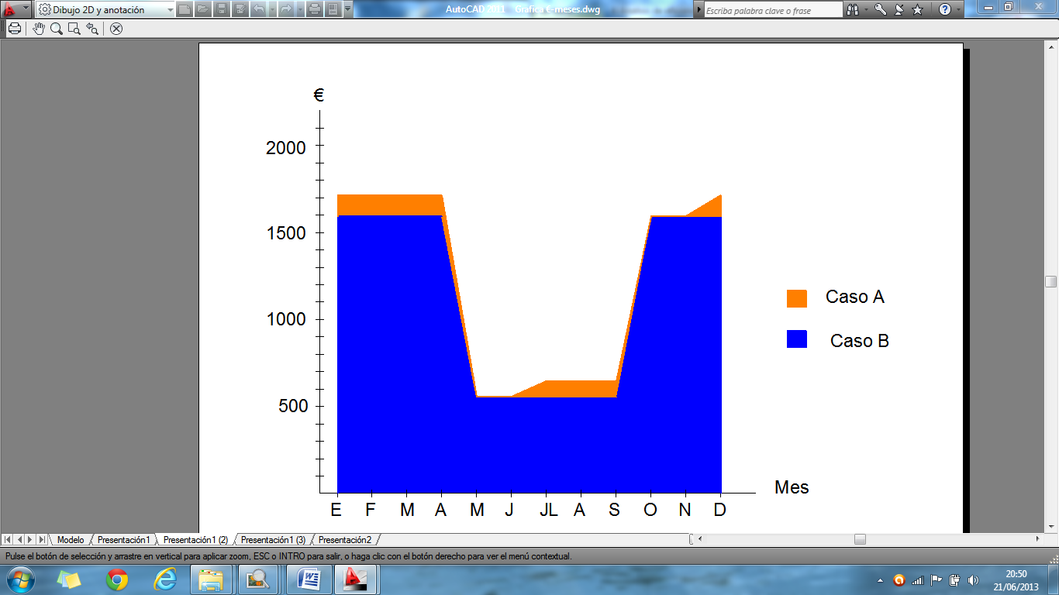
PROPUESTAS DE MEJORA
SISTEMAS ACTIVOS: Climatización
Uso eficiente de nuestro aparato de climatización
Mantener el local a una temperatura de 21ºC, frente a oscilaciones de 19 a 22ºC.
Hipótesis de trabajo: Incrementar o disminuir en 1 ºC la temperatura ambiental de un local supone un incremento energético del 7%. (Según IDAE)
ÉPOCA DEL AÑO | TEMPERATURA Caso A | TEMPERATURA Caso B
Diciembre - Abril | 22 ºC | 21 ºC
Mayo – Junio | 21 ºC
Julio – Septiembre | 19 ºC
Octubre - Noviembre | 21 ºC
Evaluación económica y en términos de emisiones de CO₂
El coste del término de energía es de 0.1513€/kWh
La demanda media mensual de electricidad según cálculo en programa Calener:
21,1 kWh/m2 para calefac. 7.5 kWh/m2 para refrigeración
Emisiones de CO₂ para considerada como energía final en 388 g. CO₂ / kWh. FUENTE: Anuario ATECYR
Reducción demanda climatización |  | Reducción emisiones CO2 | Ahorro monetario | Inversión | Amortización
% | KWh/año | KgCO2/año | €/año | € | años
10 | 8.476,24 | 9.128,19 | 1.827,34 | 0 | 0
Estudio de eficiencia energética: local multiusos en Benaguasil
Notes:
Finalmente la última propuesta en los sistemas de climatización no va a suponer ninguna inversión sino que va encarado a un uso eficiente del aparato. Demostramos que manteniendo una temperatura a lo largo del año de 21ºC frente a una oscilación de 3-4 ºC puede reducir el consumo hasta un 10%. Tomando como hipótesis el incremento del 7% ante la oscilación de 1 grado respecto a la temperatura ambiental (según Instituto de diversificación y ahorro energético). Como se aprecia en la grafica tenemos incrementos mínimos que al final de año suponen aumentos importantes de consumo. Reducimos en un 10% la demanda ahorrándonos 1.800 € con una inversión 0.

Slide 20
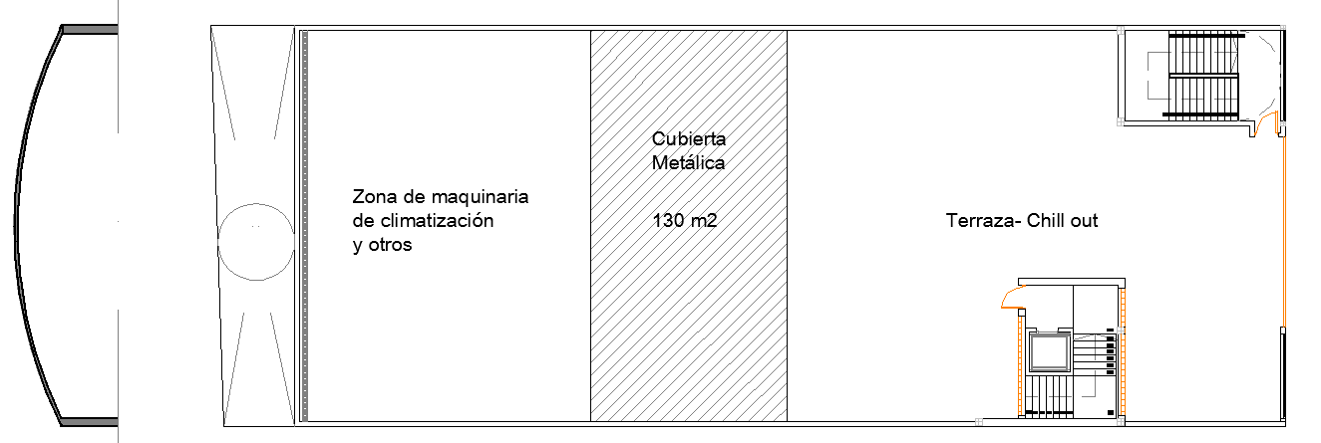
PROPUESTAS DE MEJORA
SISTEMAS ACTIVOS: Colectores solares fotovoltaicos
Instalación fotovoltaica de 13 KWp sobre superficie de cubierta metálica que nos producirá un promedio de 18.200 kWh/año.
RD 1699/2001
Balance neto
Posibilidades | Reducción demanda total |  | Reducción emisiones CO2 | Ahorro monetarío | Inversión | Amortiz.
 | % | KWh/año | KgCO2/año | €/año | € | años
Autoconsumo | 15 | 18.200 | 17.649,71 | 2.753,66 | 23.655,69 | 8,6
Venta | 0 |  |  | 6.188 |  | 4
El Autoconsumo es la opción idónea para un futuro próximo y cercano.
La legislación española aún no tiene clara la forma de compensación
La tarifa de venta es de 34,00 c€/ kWh, impulsada por subvenciones del gobierno pero con tendencia a desaparecer en los próximos años.
El aumento de las tarifas de consumo eléctrico y las mejoras en colectores solares (menor precio y mayor rendimiento) implementará el autoconsumo.
Estudio de eficiencia energética: local multiusos en Benaguasil
Hoy la venta es la opción más rentable, en pocos años lo será el autocosumo.
Notes:
Dentro de los sistemas activos podemos clasificar a los colectores fotovoltaicos ,no como consumidores de energía sino como creadores de ella, de energía eléctrica.
En nuestra cubierta tenemos 130 m2 de cubierta metálica disponible para colocar nuestra instalación fotovoltaica, según cálculos obtenido nos abarca una instalación de 13 kWp que proporcionará un promedio de 18.200 kWh/año.
Tenemos hoy en día 2 posibles opciones para obtener un ahorro económico en nuestro edificio, el autoconsumo o la venta.
La opción Autoconsumo, es la idónea para un futuro próximo y cercano, el RD 1699/2001 menciona aspectos técnicos a cerca del balance neto que consiste en exportar los excesos de energía a la red, pero aun no están claros algunos aspectos técnicos ni la forma de compensación, esto genera incertidumbre.
La opción de Venta tiene hoy una tarifa de 34,00 c€/ kWh, impulsada por subvenciones del gobierno pero con tendencia a desaparecer en los proximos años.
Por otra parte el aumento de las tarifas de consumo eléctrico y las mejoras en colectores (menor precio y mayor rendimiento) hará que en pocos años la opción autoconsumo sea la más rentable y provechosa mientras que la venta quede en abandono o desuso.
Por tanto como propuesta inicial y de corto plazo la opción Venta de toda la energía solar producida y cuando la legislación española publique la regulación del balance neto para autoconsumo se abrirá camino a la opción 1 Autoconsumo.

Slide 21
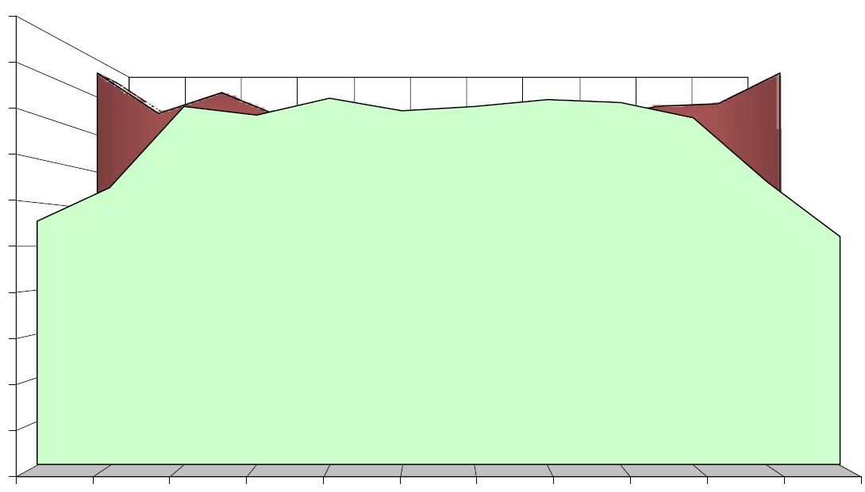
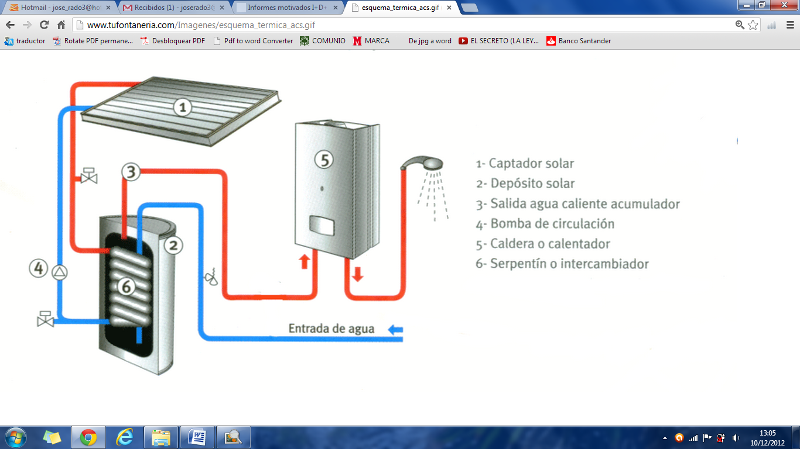
PROPUESTAS DE MEJORA
SISTEMAS ACTIVOS: Caldera para ACS
La caldera eléctrica y el captador solar térmico ya existe en nuestro edificio por ello no las consideraremos en las amortizaciones.
El edificio no tiene consumo importante de energía para ACS (60 litros al día). La única caldera factible de amortizar es la de gas natural.
Emisiones: 0,4 kg CO2/kWh en electricidad frente a 0,204 kg CO2/kWh en gas natural
Caldera ACS con captadores | Demanda calderas ACS |  | Emisiones CO2 | Consumo anual | Ahorro respecto a la caldera actual | Precio | Amortiz.
 | % | KWh/año | KgCO2/kWh | €/año | €/año | € | años
Eléctrica (actual) | 20 | 281,1 | 0,4 | 42,53 | _ | _ | _
Gas natural | 20 | 320,75 | 0,204 | 18,28 | 24,25 | 380 | 15,6
Butano | 20 | 320,75 | 0,244 | 35,28 | 7,25 | 499 | 68,82
Gasóleo C | 20 | 273,93 | 0,287 | 30,68 | 11,85 | 1.029,41 | 86,87
Existen sistemas de menor consumo y menor emisión de CO₂ como calderas de biomasa o de condensación pero que son descartadas por la baja demanda de ACS en el ed. ya que la rentabilidad sería nula. Serían eficaces en edificios que utilicen sistemas de calefacción por radiación, por suelo radiante o con mayor demanda de ACS.
Estudio de eficiencia energética: local multiusos en Benaguasil
Notes:
Este es el último sistema activo que se pretende modificar. Se trata de la caldera para ACS. Actualmente tenemos un captador solar térmico que proporciona el 80% de la demanda de ACS y una caldera eléctrica de apoyo con una potencia de 24 kW.
En el estudio se observa que la energía eléctrica como fuente de abastecimiento para la caldera resultar ser la más cara y la que más CO₂ emite. El edificio no tiene consumo importante de energía para ACS. La única caldera factible de amortizar es la de gas natural. Además se debe valorar la gran diferencia en emisiones: 0,4 kg CO2/kWh en electricidad frente a 0,204 kg CO2/kWh en gas natural. Por tanto sí es recomendable cambiar la caldera eléctrica por la de gas natural.
Existen sistemas de menor consumo y menor emisión de CO₂ como calderas de biomasa o de condensación pero que son descartadas por la baja demanda de ACS en el ed. ya que la rentabilidad sería nula. Serían eficaces en edificios que utilicen sistemas de calefacción por radiación, por suelo radiante o con mayor demanda de ACS.

Slide 22
INDICE
INTRODUCCIÓN
SITUACIÓN ACTUAL EN ESPAÑA
OBJETIVOS
PRESENTACIÓN DEL EDIFICIO
ESTUDIO INICIAL DE EFICIENCIA ENERGÉTICA
PROPUESTAS DE MEJORA
SISTEMAS ACTIVOS
SISTEMAS PASIVOS
CONCLUSIONES
CONSUMOS Y EMISIONES
ETIQUETA ENERGÉTICA
Estudio de eficiencia energética: local multiusos en Benaguasil
Notes:
Pasamos ahora a las propuestas de mejora en los sistemas pasivos

Slide 23
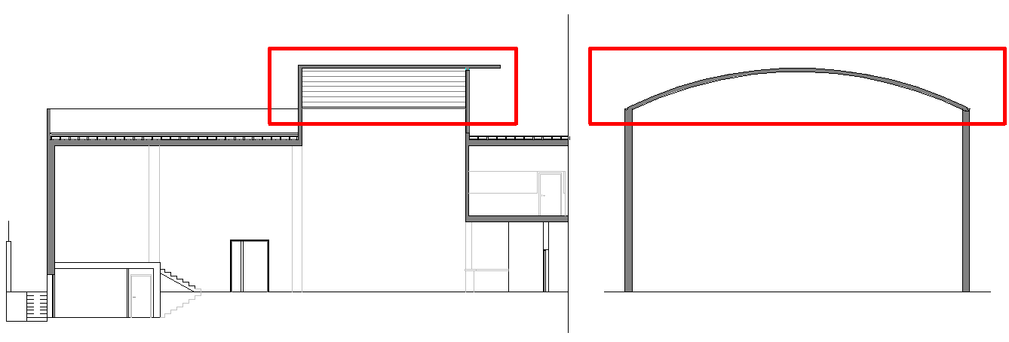
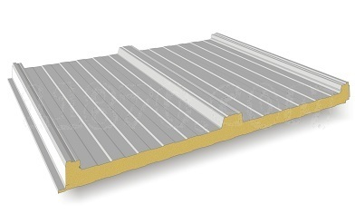
PROPUESTAS DE MEJORA
SISTEMAS PASIVOS: XPS en cubierta metálica
Al doblar el espesor de su aislante térmico de poliestireno extruido de 4 a 8 cm su transmitancia térmica disminuye de 0,962 a 0,532 W/m²k.
Por tanto en la superficie de cubierta de 130 m² se transferirán 69,16 W/k cuando anteriormente se estaban transfiriendo 125,06 W/k.
Nombre | e | ro | mu | R | U | Pvap | Psat
Acero | 0,4 | 50 | 1·10¹⁵ | 0,0001 | 12500 | 891,214 | 891,214
XPS Poliestireno Extruido [ 0.046 W/[mK]] | 8 | 0,046 | 20 | 1,7391 | 0,575 | 891,214 | 2193,146
Acero | 0,4 | 50 | 1·10¹⁵ | 0,0001 | 12500 | 1285,323 | 2193,232
TOTALES | 8,8 |  |  | 1,879 | 0,532
Reducción demanda total calefacción y refrigeración |  | Reducc. emisiones CO2 | Ahorro monetarío | Inversión | Amortiz.
% | KWh/año | KgCO2/año | €/año | € | años
9 | 6.815,77 | 8.929,07 | 1.158,72 | 2.310,10 | 2
Estudio de eficiencia energética: local multiusos en Benaguasil
Notes:
La cubierta metálica es una de las zonas que ocasiona mayores perdidas de energía . Se debe buscar una alternativa que implique un mayor aislamiento térmico. Nuestra propuesta de intervención consiste en doblar el espesor de su aislante térmico de poliestireno extruido de 4 a 8 cm disminuyendo su transmitancia térmica de 0,962 a 0,532 W/m²k. En la primera tabla tenemos las características térmicas de los materiales de cubierta aplicando la propuesta de mejora.
Se obtiene una reducción del 9% respecto a la demanda total de climatización, la inversión es de 2.310.10 € amortizables en 2 años.

Slide 24
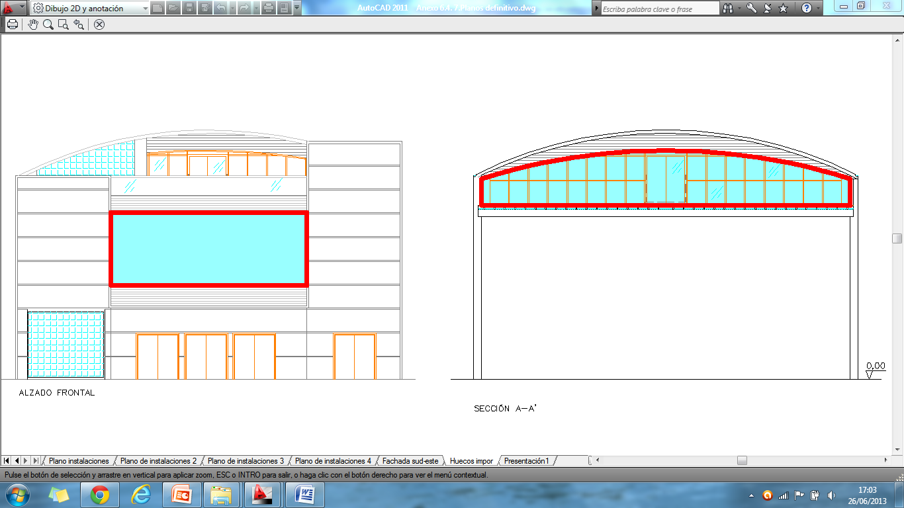
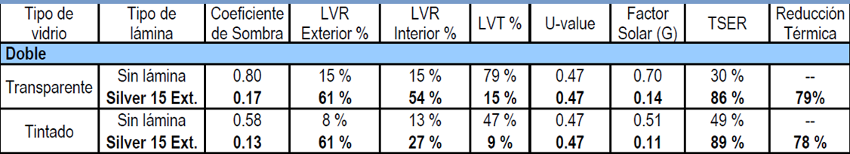
PROPUESTAS DE MEJORA
SISTEMAS PASIVOS: Thermic Film en acristalamiento de azotea
Actualmente, vidrio Climalit:
Hoja doble PLANITHERM de 3+3 mm y 6 mm de cámara de aire.
Propuesta inicial:
Sustitución por vidrio doble de baja emisividad.
Vidrio normal U= 2,9 W/m2K
Vidrio de Baja Emisividad U=1.8 W/m2K
Coste 54,78€/m2, según IVE
En contra: elevado coste y desaprovechamiento del vidrio actual.
Propuesta final Aplicación de Thermic Film, lámina transparente que aplicada al exterior de las ventanas ejerce de barrera aislante.
Coste 25 €/m2, según catálogo la casa comercial 3M Renewable Energy.
Reducción demanda total calefacción y refrigeración |  | Reducción emisiones CO2 | Ahorro monetarío | Inversión | Amortiz.
% | KWh/año | KgCO2/año | €/año | € | años
8% | 6.165,74 | 8.403,83 | 932,87 | 750,00 | 0,8
Factor solar: 0.14
Red. Térmica: 79%
Estudio de eficiencia energética: local multiusos en Benaguasil
Notes:
En este edificio no existen muchos huecos, de todos ellos cabe destacar el cerramiento de la cubierta metálica en la terraza de verano, que es un acristalado y el muro cortina que se encuentra en primera planta recayente al Bar-cafetería, los dos huecos orientados al sud-oeste. El acristalado que compone parte de cerramiento de la cubierta metálica y da a la sala de usos múltiples, a diferencia del hueco de fachada, no proporciona suficiente luz para la actividad que se realiza, siendo necesaria la luz artificial, por ello no supone problema reducir el factor solar del vidrio para obtener mejoras térmicas. El acristalamiento existente, en invierno sobre todo, es un punto crítico ya que está en la zona más alta de la sala donde el calor producido por el aparato de climatización tiene fácil salida hacia el exterior.
Cabía la posibilidad de sustituir el vidrio por otro de baja emisividad, pero tratándose de un vidrio de buena calidad se propone finalmente aplicación de Thermic film. Reduciendo considerablemente el coste (según datos del Instituto Valenciano de la Edificación) y obteniendo resultados similares. Lamina térmica de la casa comercial 3M hace posible la obtención de un factor solar de 0.14 reducción del 8% de la demanda y amortización en menos de 1 año

Slide 25
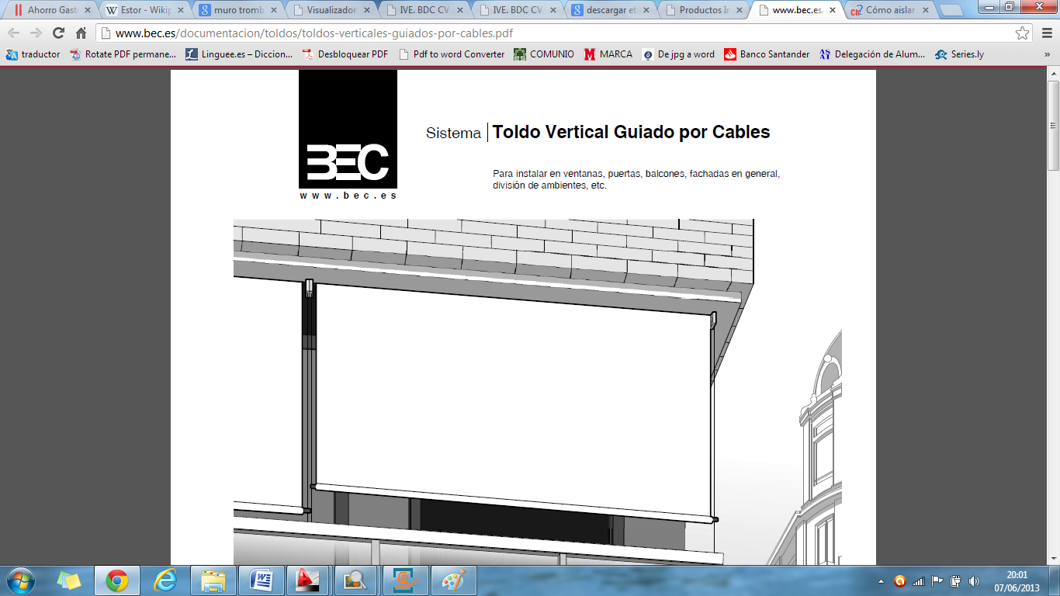
PROPUESTAS DE MEJORA
SISTEMAS PASIVOS: Estor en muro cortina
Se propone colocación de cortinas enrollables por la parte exterior proporcionando así una gran reducción de la radiación solar incidente sobre el vidrio y sobre la superficie interior del local.
Muro cortina compuesto por vidrio monolítico incoloro transparente de 4mm de espesor, cámara de aire de 6mm y vidrio laminado compuesto por dos vidrios de 4 mm.
Las cortinas se enrollan con un mecanismo eléctrico de muy bajo consumo, el tejido tendrá una composición de 36% de fibra de vidrio y el 64% de PVC de color blanco proporcionado como máximo un 23% de paso a la radiación solar.
Según base de datos del IVE, tiene un coste de 82,06 €/m²
Reducción demanda total |  | Reducción emisiones CO2 | Ahorro monetarío | Inversión | Amortización
% | KWh/año | KgCO2/año | €/año | € | años
4% | 2.057,07 | 3.676,67 | 426,17 | 1.567,96 | 3,68
Estudio de eficiencia energética: local multiusos en Benaguasil
Notes:
En fachada principal como hemos dicho anteriormente sí se aprovecha la luz natural por ello debemos recurrir a elementos móviles de cubrición para reducir en época de verano la radiación directa del sol. Compuesto por vidrio monolítico incoloro transparente de 4mm de espesor, cámara de aire de 6mm y vidrio laminado compuesto por dos vidrios de 4 mm. Las cortinas se enrollan con un mecanismo electrico de muy bajo consumo, el tejido tendrá una composición de 36% de fibra de vidrio y el 64% de PVC de color blanco proporcionado como máximo un 23% de paso a la radiación solar
Reducción de un 4% en demanda energética, amortizable en menos de 4 años.

Slide 26
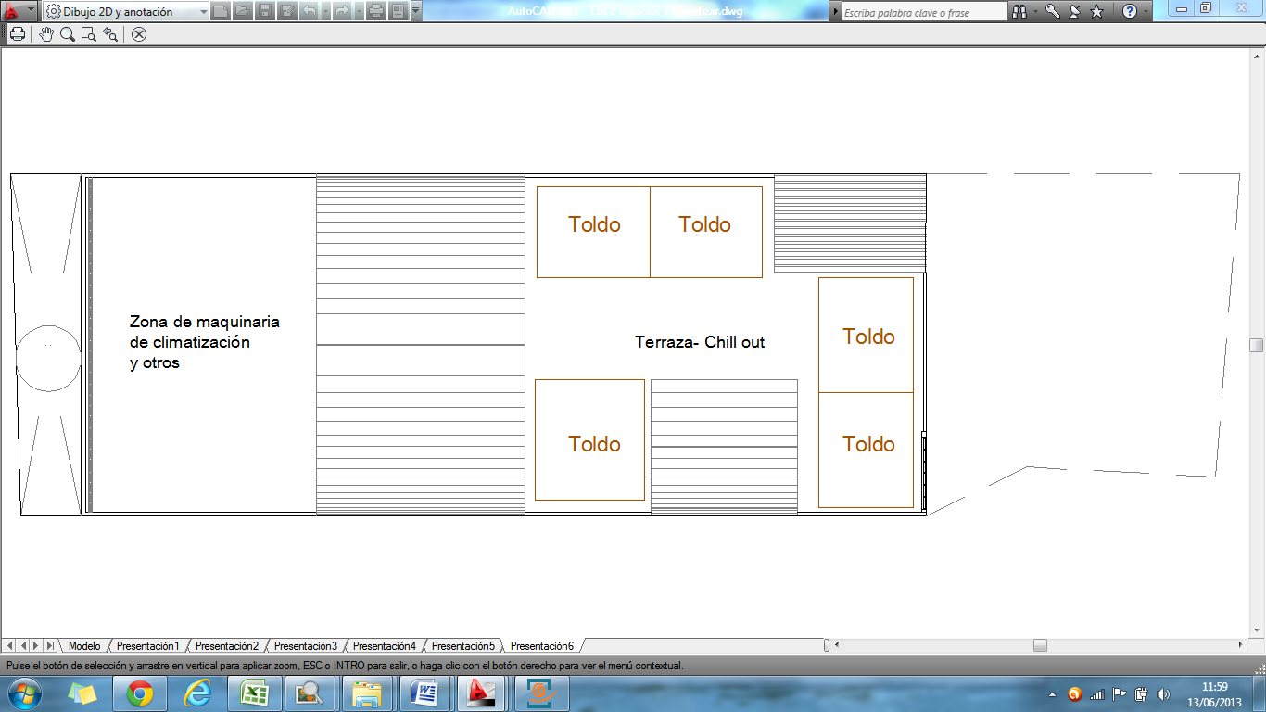
PROPUESTAS DE MEJORA
SISTEMAS PASIVOS: Toldos en cubierta
Lona acrílica de 300g/m2 para cubrición de zona de terraza en periodo estival.
Doble función: reducir radiación solar en superficie y proporcionar sombra a sus ocupantes.
Según AVEN la radiación solar anual de verano y en sup. menor a 20º es de 4.244 MJ/m² al año.
Cubierta transitable formada por forjado de losa alveolar con aislamiento de poliestireno extruido con un acabado superficial de entarimado de madera.
Sup. 344,84m² que extendiendo 135 m² de toldo restan 209,83 m² expuestos a radiación directa.
La radiación solar directa sobre la superficie sin toldos será de 1463,5 ·10³ MJ frente a con colocación de toldos 890,518 · 10³ MJ.
Reducción demanda total |  | Reducción emisiones CO2 | Ahorro monetarío | Inversión | Amortiz.
% | KWh/año | KgCO2/año | €/año | € | años
4% | 2.314,89 | 4.201,91 | 439,92 | 1.836 | 4,17
Estudio de eficiencia energética: local multiusos en Benaguasil
Notes:
El siguiente sistema pasivo empleado también es un sistema móvil de reducción de radiación solar. Estos son los toldos horizontales para cubierta. El material utilizado es lona acrílica . Entendemos según AVEN (Agencia Valenciana de la Energía) la radiación solar anual de verano y en sup. menor a 20º es de 4.244 MJ/m² al año. Reduciendo la superficie de radiación directa de unos 350 a 200 m2 disminuiremos este impacto directo de 1463,5 ·10³ MJ a 890,50 · 10³ MJ. Reduciendo favorablemente la demanda energética en un 4% , no es un ahorro significativo pero también se debe tener en cuenta la doble función de esto toldos, proporcionar sombra a ocupantes y liberar de radiación directa al forjado de cubierta transitable. Estos toldos se pueden retirar en invierno.

Slide 27

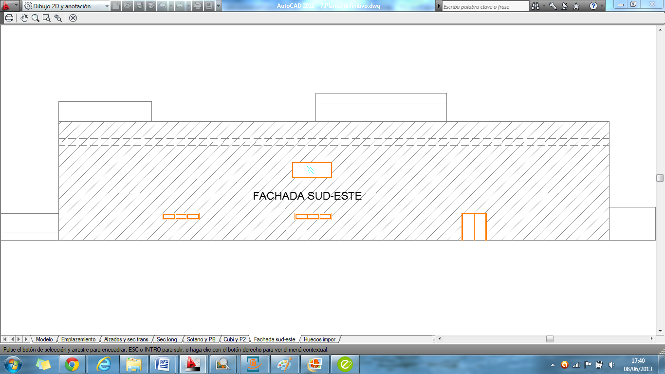
PROPUESTAS DE MEJORA
SISTEMAS PASIVOS: Pintura en fachada
Se propone aplicar capa de pintura térmico en la fachada lateral Sud-este, al estar libre de obstáculos ,tiene pleno impacto de radiación solar suponiendo mayor paso de calor al interior del edificio.
Se introducen datos en el Lider y Calener para comprobar si en términos globales la solución es buena:
kWh/m² | Demanda calefacción | Demanda refrigeración | Demanda total
Edificio Actual | 20,6 kWh/m² | 7,0 kWh/m² | 27,6 kWh/m²
Ed. Con pintura | 22,6 kWh/m² | 6,0 kWh/m² | 28,6 kWh/m²
NO PROCEDE, ESTA INTERVENCIÓN RESTA DEMANDA EN REFRIGERACIÓN PERO EN MENOR PROPORCIÓN A LA QUE SUMA EN CALEFACCIÓN, AUMENTANDO LA DEMANDA UN TOTAL DE 2.742,7 KWH/AÑO
Estudio de eficiencia energética: local multiusos en Benaguasil
Notes:
Finalmente como última propuesta de mejora, hablaremos de la pintura térmica en fachada. Propuesta que no resulto ser efectiva cuando en algunas ocasiones el sentido común si lo hacia parecer. Se trata de aplicar capa de pintura térmico en la fachada lateral Sud-este, al estar libre de obstáculos ,tiene pleno impacto de radiación solar suponiendo mayor paso de calor al interior del edificio.
Al introducir datos en Lider y Calener nos dimos cuenta de lo siguiente: la modificación resta demanda en refrigeración pero en menor proporción a la que suma en calefacción, aumentando la demanda un total de 2.742,7 kwh/año.
Esto se explica porque aunque en verano pueda ser efectivo ya que se impide en mayor grado el paso de la radiación solar en invierno perjudica ya que esta fachada se beneficia de la radiación solar incidente en ella actuando como acumulador de calor cediéndolo al interior con cierta amortización y retraso.
POR TANTO LA PROPUESTA QUEDA DESCARTADA

Slide 28
INDICE
INTRODUCCIÓN
SITUACIÓN ACTUAL EN ESPAÑA
OBJETIVOS
PRESENTACIÓN DEL EDIFICIO
ESTUDIO INICIAL DE EFICIENCIA ENERGÉTICA
PROPUESTAS DE MEJORA
SISTEMAS ACTIVOS
SISTEMAS PASIVOS
CONCLUSIONES
CONSUMOS Y EMISIONES
ETIQUETA ENERGÉTICA
Estudio de eficiencia energética: local multiusos en Benaguasil
Notes:
Pasamos ahora a compara para concluir, el consumo y las emisiones iniciales y aplicando las propuestas de mejora.

Slide 29
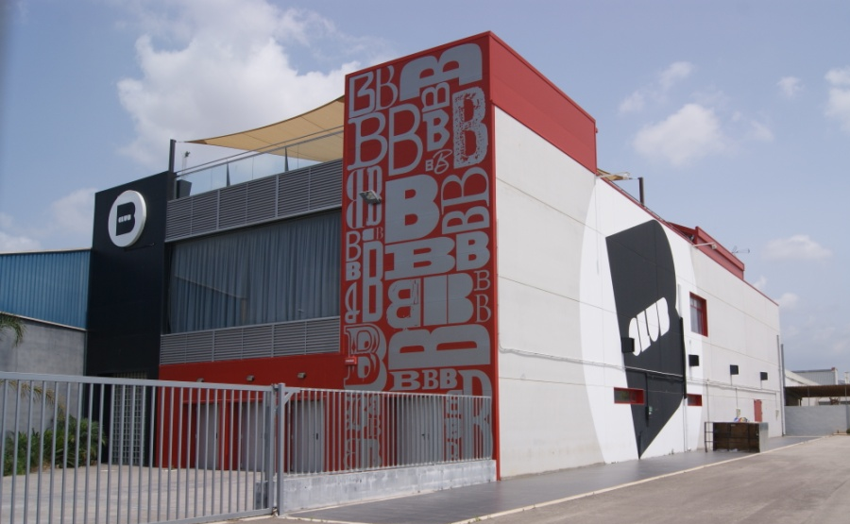
CONCLUSIONES
Consumos y emisiones m2
Datos del edificio |  | Edificio actual |  | Edificio mejorado
 |  | por m2 | anual | por m2 | anual
Consumo energía final (kWh) |  | 43,8 | 120.133,8 | 24,9 | 68.206,80
Consumo energía primaria (KWh) |  | 145,8 | 399.910,5 | 82,4 | 226.110,90
Emisiones CO2 (kg CO2) |  | 42,7 | 117.224,8 | 24,1 | 66.209,40
RESULTADO FINAL DEL EDIFICIO
Reducción demanda energética |  | Reducción emisiones CO2 | Ahorro monetar. | Inversión | Amortización
% | KWh/año | KgCO2/año | €/año | € | años
43,23 | 51.927,00 | 51.015,40 | 7.856,55 | 37.956,65 | 4,8
La inversión total de estas mejoras suma un coste de 37.956,65 € siendo posible una amortización aproximada en relación al consumo actual del edificio entorno a los 5 años.
Reducción de la facturación anual
de 18.000 a 10.000 €.
Estudio de eficiencia energética: local multiusos en Benaguasil
Notes:
En la grafica podemos observar en verde el consumo energético y emisiones de CO2 del edificio mejorado frente a las barras magenta que representa al edificio en estado inicial y de forma numérica en la tabla central donde más abajo se ven los resultados finales. Como resultado final se consigue una reducción del 43,23 % de la demanda energética que supone una reducción de unos 50.000 kWh y 50.000 kgsCO2 anuales. Estos nos proporcionará un ahorro en el consumo de nuestro edificio de casi 8.000 € teniendo así una reducción de facturación de 18.000 a 10.000 euros anuales. Con una inversión total de 38.000 € amortizables en 5 años.

Slide 30
INDICE
INTRODUCCIÓN
SITUACIÓN ACTUAL EN ESPAÑA
OBJETIVOS
PRESENTACIÓN DEL EDIFICIO
ESTUDIO INICIAL DE EFICIENCIA ENERGÉTICA
PROPUESTAS DE MEJORA
SISTEMAS ACTIVOS
SISTEMAS PASIVOS
CONCLUSIONES
CONSUMOS Y EMISIONES
ETIQUETA ENERGÉTICA
Estudio de eficiencia energética: local multiusos en Benaguasil
Notes:
Finalmente obtenemos las siguientes conclusiones del edificio y de sus propuestas de mejora

Slide 31
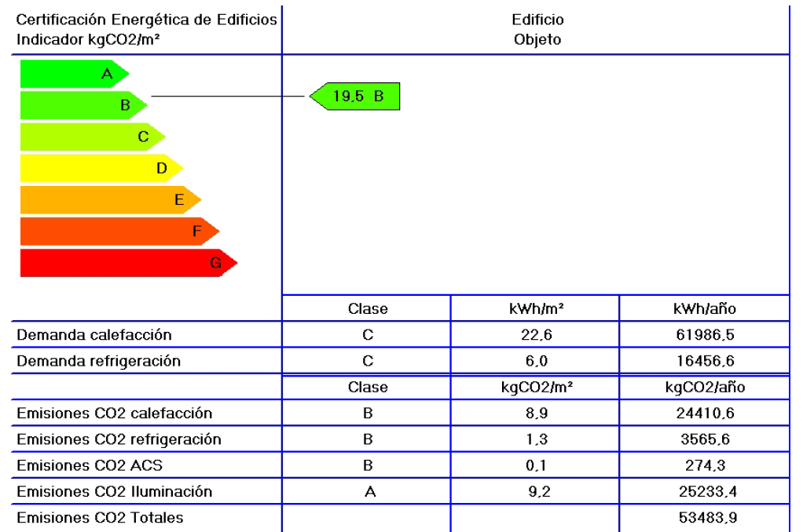
CONCLUSIONES
Etiqueta energética del edificio mejorado:
Nuestro consumo pasará de 120.133,80 a 68.206,80 kWh anuales y las emisiones de CO₂ disminuirán de 117.224,80 a 66.209,40 Kg CO₂ anuales mejorando su calificación energética a una letra B cerca de alcanzar la máxima calificación.
Se trata de una inversión mínima con resultados óptimos.
Soluciones factibles y de corta amortización.
Gran disminución del consumo anual
Respetuosos con el medioambiente.
Estudio de eficiencia energética: local multiusos en Benaguasil
Notes:
Se ha demostrado que el edificio presenta un buen estado energético según etiqueta de calificación energética inicial letra C, esto hizo pensar que se lograrían pocas mejorar. En cambio tras el estudio pormenorizado de su envolvente e instalaciones, se descubrió que existían diferentes factores que debilitaban al edificio y que en gran parte tenían fácil solución. Así pues y cumpliendo con nuestros objetivos iniciales se extraen cuatro ideas culminantes: se trata de una inversión mínima con resultados óptimos, soluciones factibles y de corta amortización, gran disminución del consumo anual y ante todo respetuosos con el medioambiente.

Slide 32

PREGUNTAS Y ACLARACIONES
Gracias por su atención
Estudio de eficiencia energética: local multiusos en Benaguasil
Notes:
Esto es todo, quedo a disposición de cualquier pregunta o aclaración.
MUCHAS GRACIAS

